Slide 1
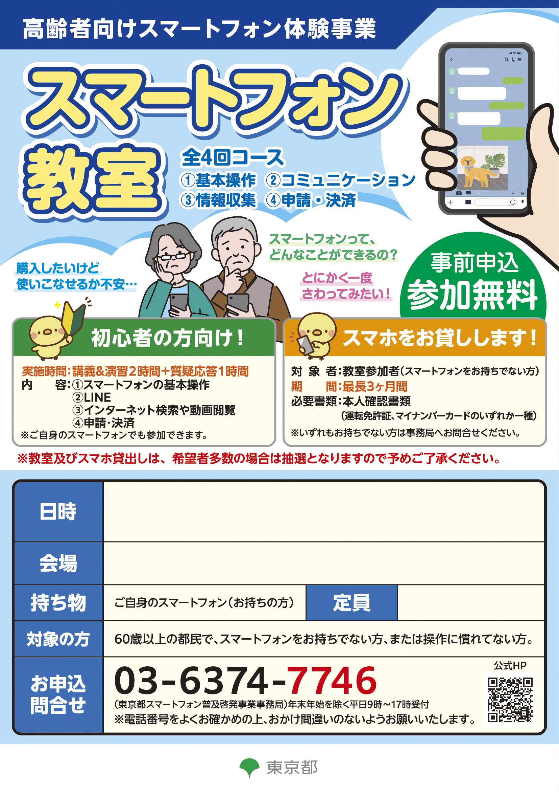
世田谷区共催
全４回コース（金曜日）【９時～正午】
①1月23日 ②1月30日 ③2月6日 ④2月13日
新代田まちづくりセンター２階
10名

